Slide 1










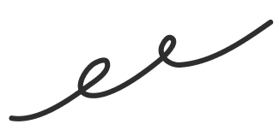
Мобильное приложение
RenTool
Участники команды:
Бучнев Дмитрий, Ремезов Вадим, Клоков Евгений

Slide 2


Проблема
Описание проблемы,
которую решает наш проект:
Аренда инструментов гораздо дешевле, чем их покупка, особенно если речь идет о дорогостоящих инструментах. Это позволяет пользователям сэкономить деньги на временном использовании инструментов.
01

Slide 3

Целевая аудитория
Описание целевой аудитории
нашего проекта:
Наш проект рассчитан на мужскую аудиторию
возрастом от 18 до 65 лет
02

Slide 4
Предлагаемое решение
Предлагаемое решение -
мобильное приложение
Позволяющее в реальном времени:
• Быстро находить нужный инструмент
• Оформлять заявку на аренду онлайн
03

Slide 5
Технологии
Используемые технологии
Серверная часть
Клиентская часть
Java
﻿﻿Spring Boot
﻿﻿PostgreSQL
Kong
﻿﻿Keycloak
Dart
Flutter SDK
04

Slide 6


Конкурентное преимущество
Конкурентное преимущество
В отличии от существующих решений, приложение RenTool позволяет с комфортом арендовать инструмент благодаря понятному и удобному интерфейсу
05

Slide 7
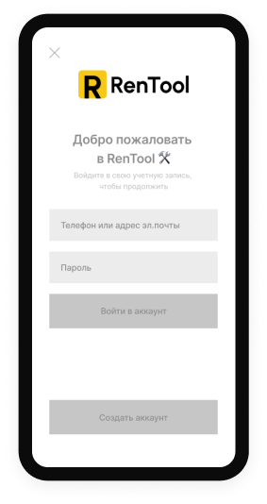
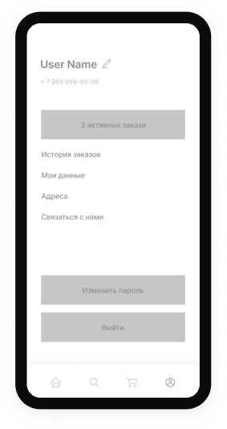
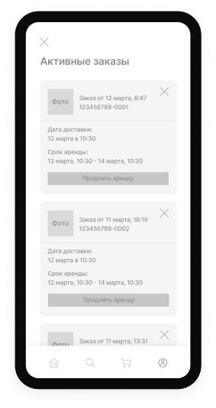
Демонстрация продукта
06

Slide 8
Бизнес модель
Бизнес модель
проекта
Проект будет приносить прибыль благодаря тарифным планам, которые клиенты оплачивают за аренду инструмента на определенный период времени
07

Slide 9
План развития
План развития
Краткосрочный
Долгосрочный
Запуск MVP
Сбор обратной связи о функциональности
Доступность сервиса в других городах
Введение рейтинговой системы
Отчеты о состоянии оборудования
08

Slide 10
Команда
Участники команды и их роли
Бучнев Дмитрий
Ремезов Вадим
Клоков Евгений
team lead
back-end разработчик тестировщик
архитектор
frond-end разработчик технический писатель
проджект-менеджер
дизайнер
09

